Slide 1
Проблемы семейного воспитания.
Панкова Е. В.

Slide 2
Все взрослые сначала были детьми,
Только мало кто из них об этом помнит.
Антуан де Сент – Экзюпери.

Slide 3
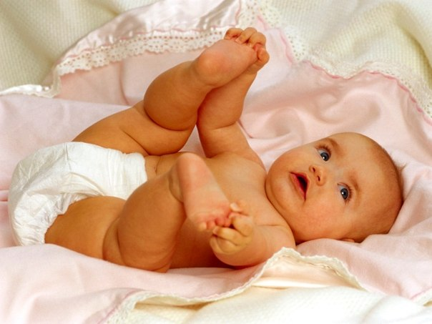
1.Все еще впереди.
(Или он еще маленький)

Slide 4
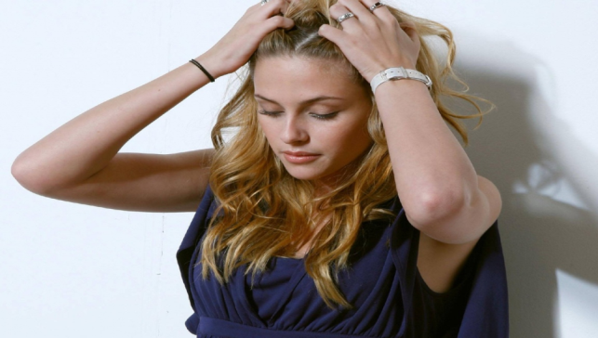
2 Я не знаю что делать? (Педагогическая неграмотность)

Slide 5
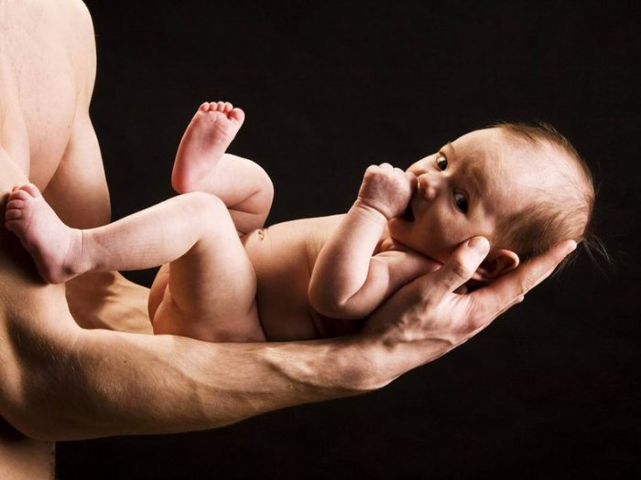
3.Самый любимый
(Лучше всех)

Slide 6

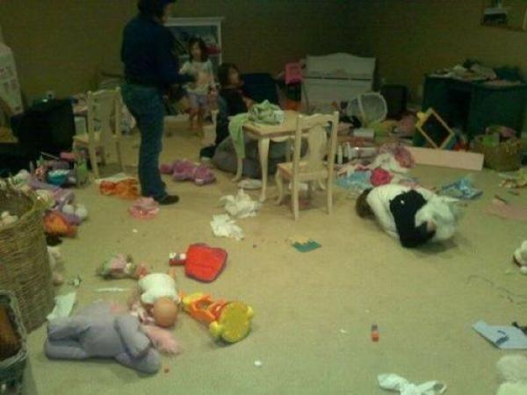
4.Еще успеет.

Slide 7
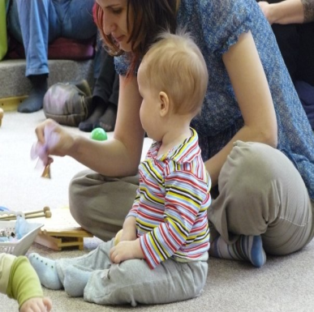
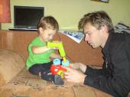
5. Давай поиграем.

Slide 8
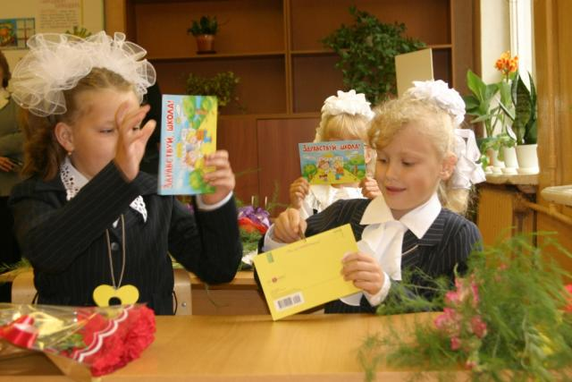
6. На пороге школы.

Slide 9
Заключение:
Даже благоприятная наследственность при дурном воспитании может обернуться леностью, тупостью, неспособностью к труду и общественной деятельности. А правильное воспитание может смягчить порочные черты характера. Именно от нравственного уклада семьи во многом зависит успех в воспитании детей.

Slide 10
Спасибо за внимание!

